Slide 1

MelanomAI
David A. Medina Medina
Mª Cristina Benlliure Jiménez

Slide 3
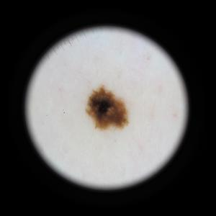
¿Esto es un lunar?

Slide 4
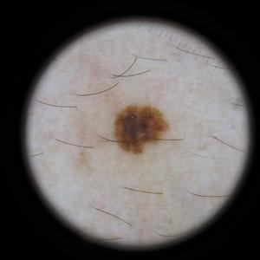
¿Y esto?

Slide 5
¿Son diferentes?
Nevus melanocítico
Melanoma

Slide 6
¿Qué es el cáncer de piel?

Slide 7
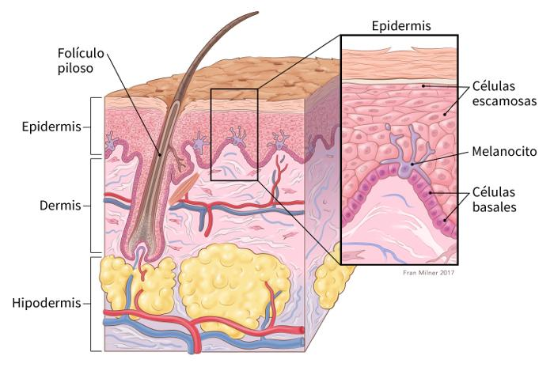
Cancer de
célula escamosa
Cancer de
célula basal
Melanoma

Slide 8
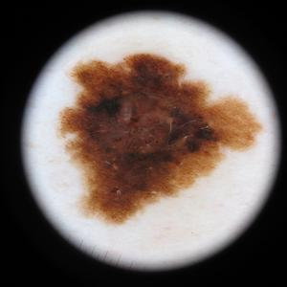
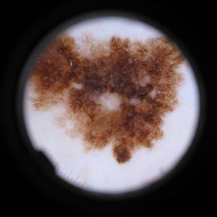
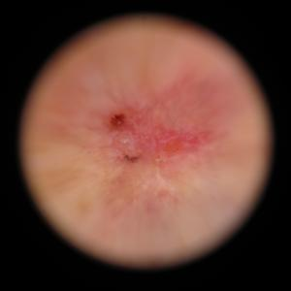
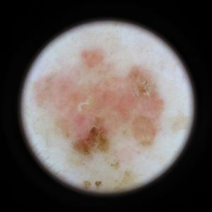
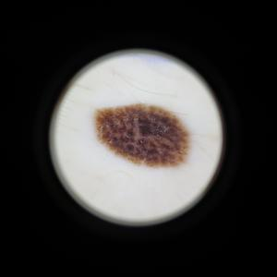
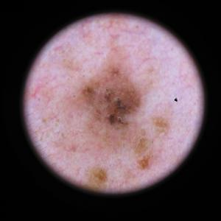
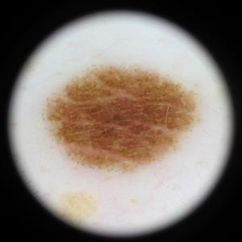
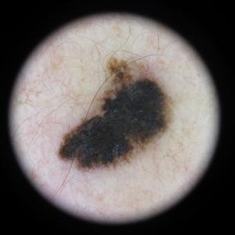
Lesiones melanocíticas
Lesiones no melanocíticas
Maligno
Benigno

Slide 9





¿A que se debe ese aumento de casos de cáncer de piel?

Slide 10
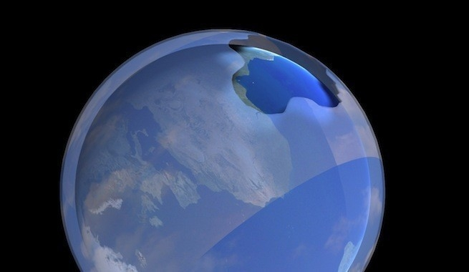
La capa de ozono

Slide 11
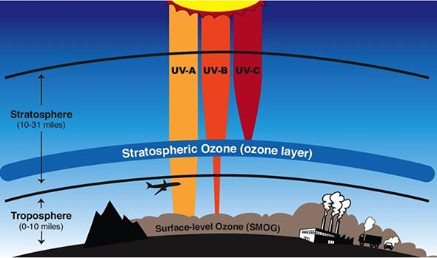


Slide 12





Factores de riesgo
Exposición UV
Fumar
Rayos X
Edad

Slide 13
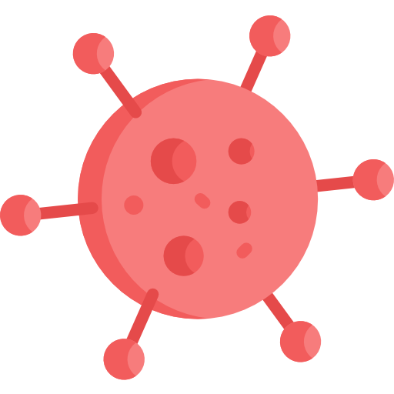
¿Cuántos casos de cáncer de piel se detectan al año en España?

Slide 14
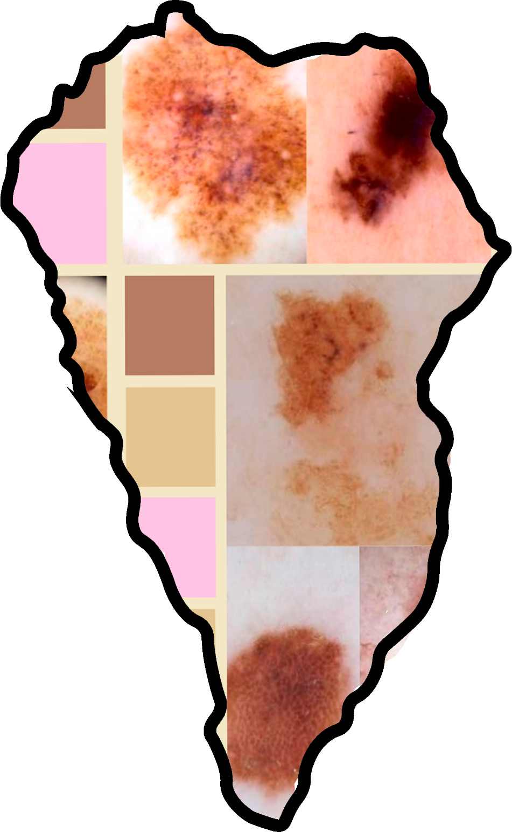

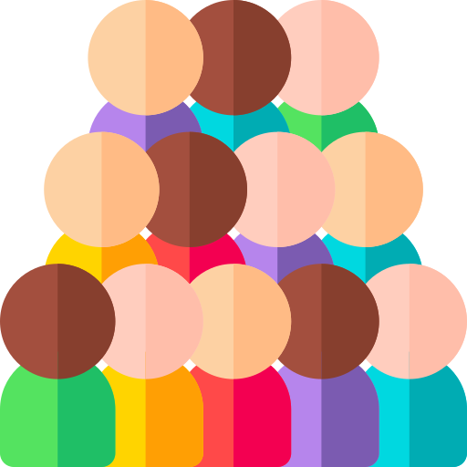
80.000
casos al año

Slide 15
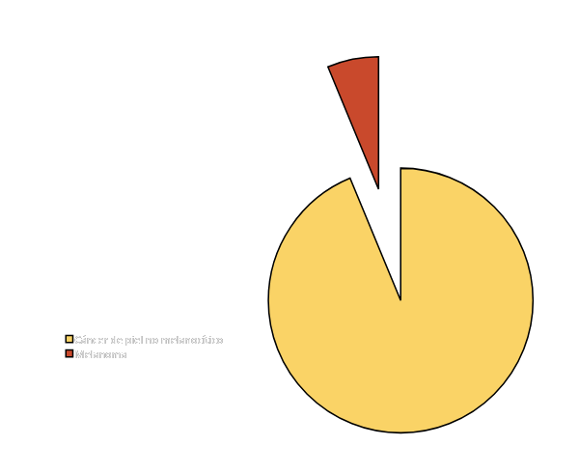

5.000
Casos nuevos de Melanoma al año
1.000 personas

Slide 16
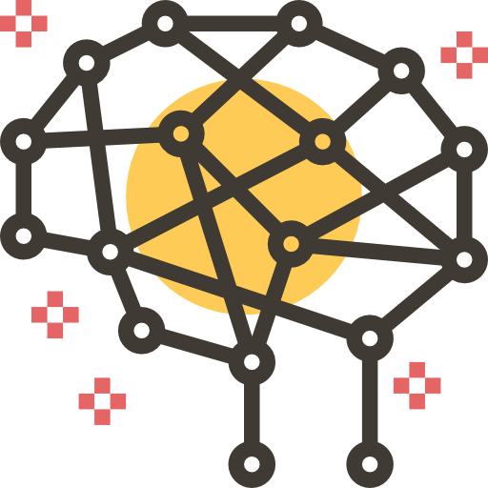
¿Cómo la tecnología puede ayudar?

Slide 17

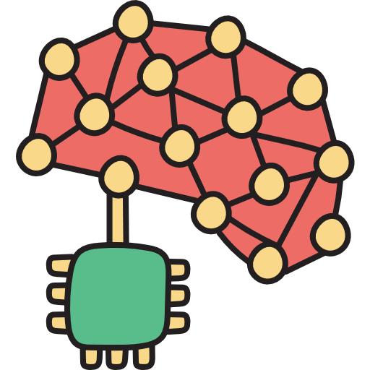
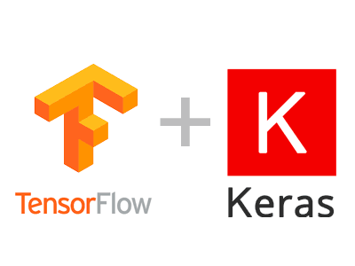

Herramientas
Conjunto de datos de imágenes de lesiones cutáneas
Redes neuronales artificiales
Librerías de programación para IA
Programación con Python

Slide 18
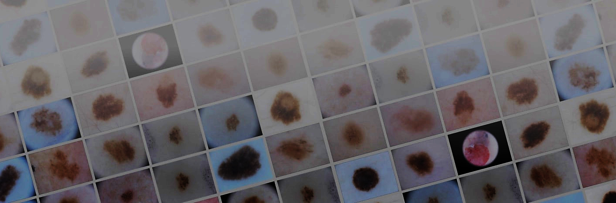
Conjunto de datos del ISIC
25.000
imágenes

Slide 19

Origen del dataset
Datos públicos de los centros clínicos mas importantes a nivel internacional.
Departamento de Dermatología del Hospital Clínico de Barcelona.

Slide 20
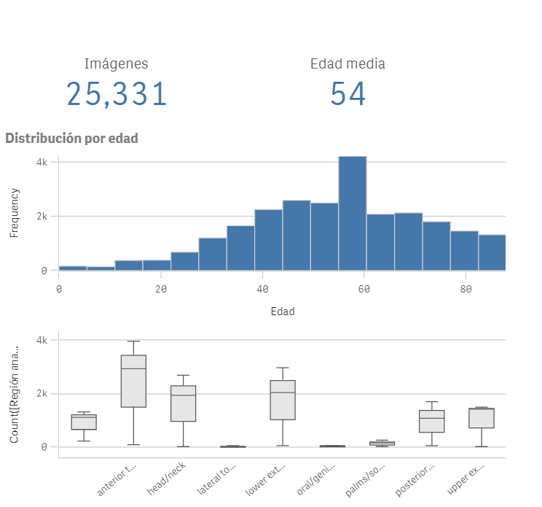

Metadatos

Slide 21
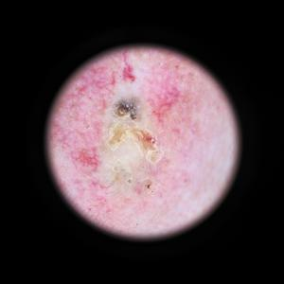
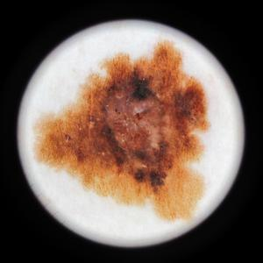
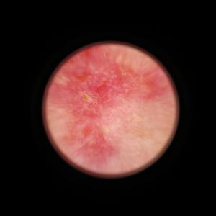
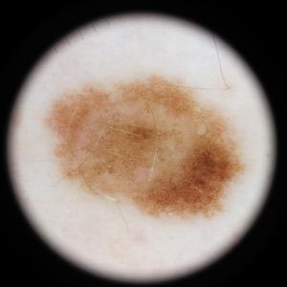
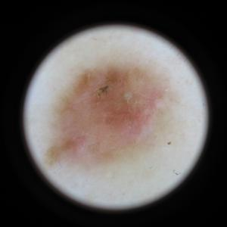
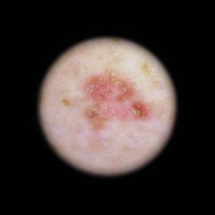
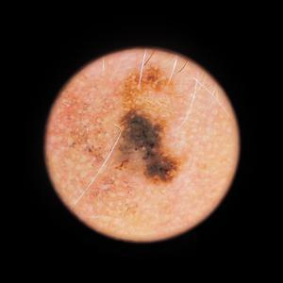
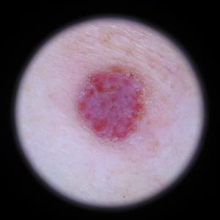
Queratosis actínica
Melanoma
Carcinoma de célula escamosa
Nevus melanocítico
Carcinoma de célula basal
Dermatofibroma
Queratosis benigna
Lesión vascular

Slide 22
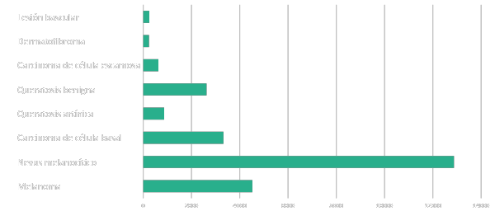
Número de imágenes del dataset

Slide 23




Tratamiento de datos
300x300
Reducir datos
Aumentar datos
Ajustar el tamaño

Slide 24





Primer planteamiento
Output
12,2%
8
Capa densa
64
128 neuronas
Filtro (128, (3,3))
Capa conv2D
+
MaxPooling2D
Filtro (64, (3,3))
Filtro (32, (3,3))
Filtro (16, (3,3))
Input

Slide 25

41,56% - 55%
Transfer Learning
Modelo VGG_16
Bloqueando los pesos de vgg16 entrenados para el imagenet
Output
128 neuronas
8 neuronas
64 neuronas
Capa densa
128 neuronas
256 neuronas
VGG_16
Input

Slide 26
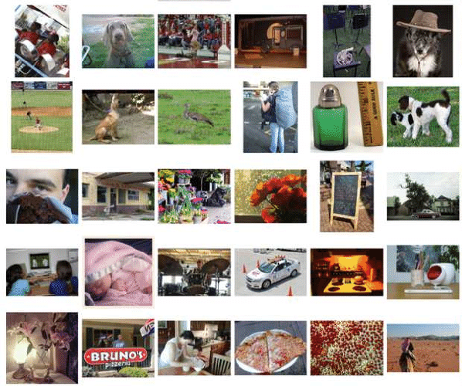
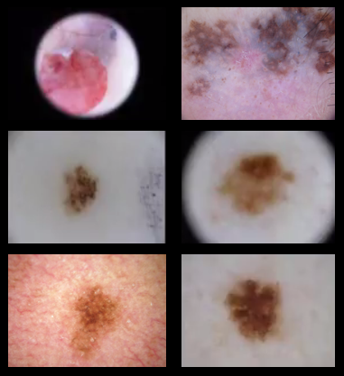
Imagenet vs ISIC

Slide 27
36,3%
Fine tuning
No bloqueando los pesos de vgg16 entrenados para el imagenet
Output
128 neuronas
8 neuronas
64 neuronas
Capa densa
128 neuronas
256 neuronas
VGG_16
Input

Slide 28
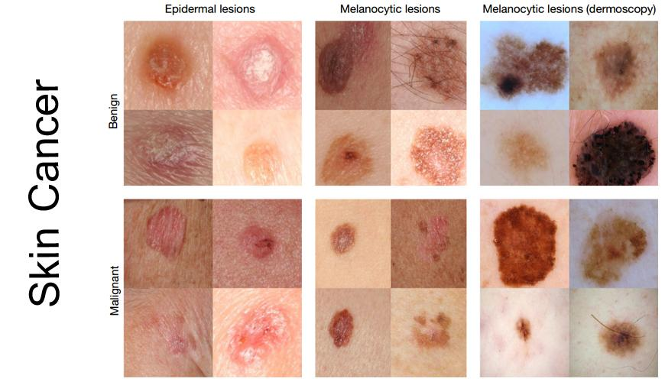

Slide 29
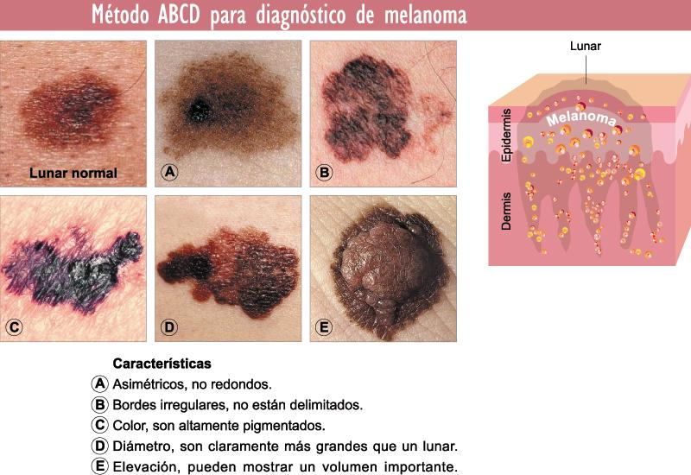
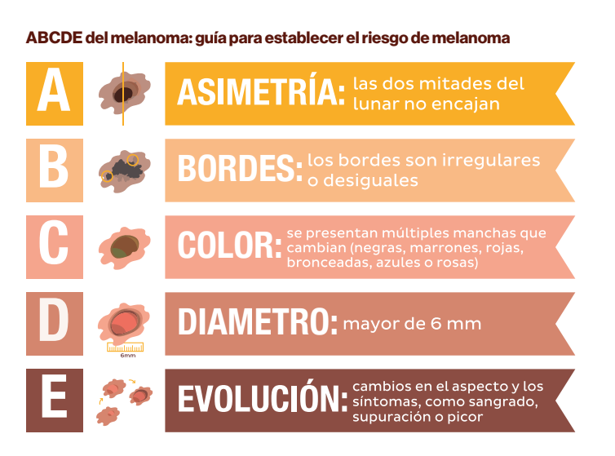
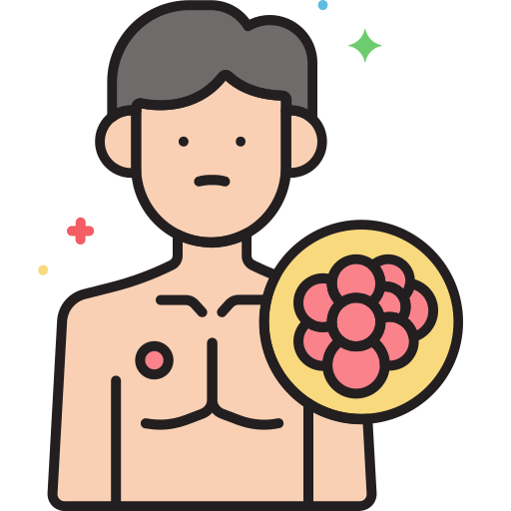

Slide 30

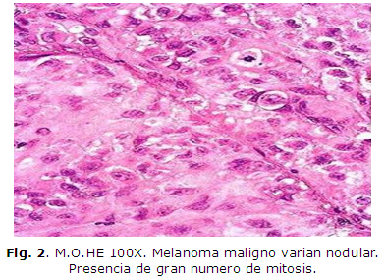
Examen histopatológico

Slide 31



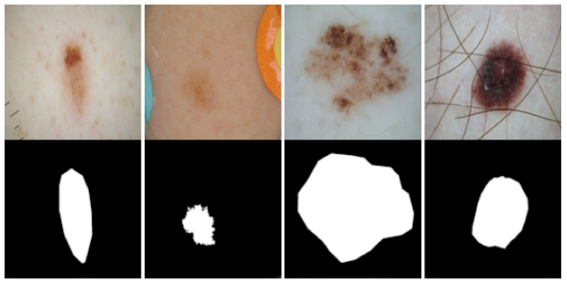


Nuevo planteamiento
Red Convolucional
Red Convolucional
Formas
Texturas
Capa Flatten
Metadatos
Media
Vector latente
Vector latente
Capa Densa – Fully Connected

Slide 32

Futuras aplicaciones

